Slide 1
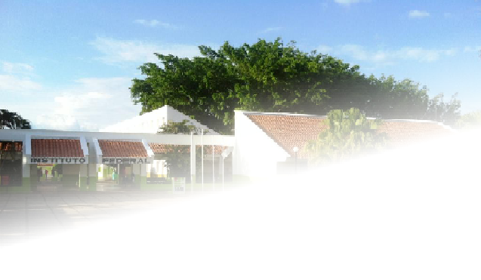

Certificado
Certificamos o parecer _________________________, que participou do I Seminário Local de Matemática e Química, apresentando o trabalho intitulado _____________________________
___________ que aconteceu nos dias 11,12 e 13 de novembro de 2016 no Instituto Federal do Maranhão – IFMA Campus Codó.

